Slide 1
Cerebral Gluconeogenesis and Diseases
20122741 유혁선

Slide 2
Gluconeogenesis란? 포도당신생과정이라고 하며 Glycolysis와 다르게 당 이외의 물질로부터 새롭게 당을 생성하는 것. 주로 간과 신장에서 이루어진다.
Gluconeogenesis

Slide 3
Gluconeogenesis 경로
경 로
효소가 촉매하는 4가지 비가역적 단계
pyruvate carboxylase (PC)
phosphoenolpyruvate carboxykinase (PCK)
fructose 1,6-bisphosphatase (FBP)
glucose 6-phosphatase (G6PC)

Slide 4
Gluconeogenesis
Cerebral Gluconeogenesis and Diseases
뇌의 astrocyte에 경로가 있는 증거를 보여 주지만 뉴런에서는 설득력 있는 데이터는 아직 발견 되지 않았다.
Astrocyte는 6-phosphofructo-2-kinase / fructose-2,6-bisphosphatase-3 활성을 나타내며, 해당 작용과 당 신생을 조절하는 주요 기전이다.
Astrocyte는 락 티드를 생성하기 위해 해당 분해를 사용한다는 점에서 독특합며, 락트산을 뉴런으로 이동시키고 글루코오스 성 전구 물질로 사용합니다. 성상 교세포에서 발견되는이 포도 신 생합성 경로는 특히 허혈성 뇌졸중과 뇌종양에서 뉴런의 중요한 대체 포도당 공급원으로 인식되고있다.

Slide 5
목표
Cerebral Gluconeogenesis and Diseases
허혈성 뇌졸중 환자에서 에너지 레벨과 세포 생존을 조절하는 치료 목표를 개발하거나 뇌종양에서 포도당 신생을 억제하여 악성 세포의 죽음과 종양을 촉진시키는 뇌의 혈관 신생 경로가 어떻게 조절되는지 더 연구해야한다.
회귀. 허혈성 뇌졸중과 뇌종양에서 뇌 기관지학의 메커니즘에 대한 광범위한 연구가 있지만, 뇌의 혈관 신생에 대한 연구는 제한적이다.
이 대사 경로가 이러한 병리학 적 조건 하에서 뇌에 유익하거나 해로운지를 평가하기 위해 글루코 네오 게 네스 형성에 관한 현재까지 수행 된 연구를 검토합니다.

Slide 6
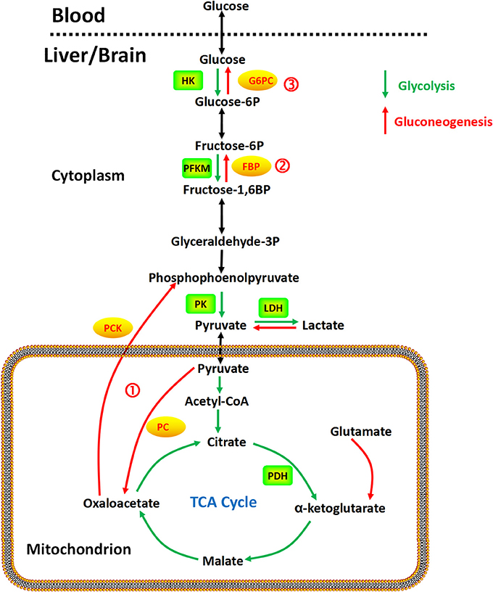
경로
Cerebral Gluconeogenesis and Diseases
pyruvate carboxylase (PC)
phosphoenolpyruvate carboxykinase (PCK)
fructose 1,6-bisphosphatase (FBP)
glucose 6-phosphatase (G6PC)
포도당 생성은 피루브산 또는 관련 3 탄소 화합물 (젖산)과 글루타민으로부터 포도당을 생성하는 다단계 대사 과정. Gluconeogenesis포도당 생성 경로에는 3 가지 비가역 단계가있다 : PC 및 PCK에 의해 촉매 된 옥살 아세테이트를 통한 피루브산의 PEP 로의 전환, FBP에 의한 과당 1,6- 비스 포스페이트의 탈 인산화, 및 G6PC에 의한 글루코오스 6- 인산의 탈 인산화.

Slide 7
경로
Cerebral Gluconeogenesis and Diseases
PC는 글루코 네오 신생의 대사 경로에서 피라 베이트가 옥 살로 아세테이트로의 비가 역적 카르 복 실화를 촉매하는 리가 아제 부류의 미토콘드리아 효소입니다. 이 반응은 바이오틴, 아데노신 트리 포스페이트 (ATP)와 마그네슘에 의존 한다. 아세틸 - 코엔자임 A (Acetyl-CoA)는 인간의 PC의 알로 스테 릭 효과기이다.
PCK는 효소의 세포질 또는 미토콘드리아 이소 형을 통해 옥 살로 아세테이트를 포스 포에 놀 피루 베이트 및 이산화탄소로 전환시키는 리아아제의 효소이다. 사람 간에서 PCK는 세포질과 미토콘드리아에 거의 똑같이 분포한다. Cytosolic PCK는 간, 신장, 소장, 위장, 부신, 고환 및 전립선에서 FBP와 함께 발견되었습니다. 이 두 효소가 이들 조직에 공존한다는 것은 포도 신 생합성이 간과 신장으로 제한되지 않을 수 있음을 시사한다.
FBP는 글루코 네오 게 네스 및 캘빈주기에서 과당 6,6- 인산염과 과당 6 인산염 및 무기 인산염으로의 탈 인산화를 촉매하는 세포질 효소이다. 효소의 두 가지 인간 이소 형태가 간과 근육에서보고되었다. 이 두 가지 isoform은 Fructose 1,6-bisphosphate의 경쟁적인 기질 저해제 인 adenosine monophosphate (AMP)와 Fructose 2,6-bisphosphate에 의해 저해된다. FBP 활성은 정상 단핵 세포에서 1,25-dihydroxyvitamin D3에 의해 증가한다. 간 이소 효소는 또한 신장, II 형 폐구 세포 및 단구에서 발견되었다. 인간 FBP는 백혈구, 전립선, 난소, 부신, 췌장, 심장 및 위장에서 검출되었다. FBP 저해제는 2 형 당뇨병에 대한 잠재적 치료법으로서 포도당 생성을 감소시키는 능력으로 연구되고있다.
G6PC는 소포체에 위치한 효소로 글루코오스 6- 인산을 가수 분해하여 포도당과 무기 인산염을 생산합니다. 글루코오스 6- 포스파타제 -α (G6PC), 글루코오스 6- 포스파타제 -2 및 글루코오스 6- 포스파타제 -β를 비롯한 다수의 이소 형체가 인간에서 관찰 되었다. 인간의 경우, 포도당 6- 포스파타제 -α 유전자는 간, 신장, 장에서 주로 발현되며, 췌도에서는 덜 발현된다. 그러나이 유전자의 조직 발현 및 효소 특성에 대한 현재의 지식은 제한적이다. g6pc2의 유전자는 주로 췌장 6pc3의 유전자를 보편적으로 뇌, 근육 우세 및 신장으로 표현된다.

Slide 8
cerebral
Cerebral Gluconeogenesis and Diseases
두뇌에서의 당 분해 및 포도당 생성.
글루코오스 생성은 일반적으로 간, 신장, 장 또는 근육에만 존재한다고 일반적으로 알려져있다.
G6PC는 성상 교세포가 포도당을 방출하는 데 필수적인 효소가 아니며 대신 성상 세포에서 뉴런으로의 포도당 흐름을 촉진하기 위해 포도당 농도 구배를 사용할 수도 있습니다.
뇌의 미세환경의 사이는 특이하다.
성상 교세포는 락 테이트 (lactate)를 생성하기 위해 당분 분해 (glycolysis)를 사용한다는 점에서 독특하다.
간에서 피루 베이트는 Cahill cycle에서 알라닌 아미노 전환 효소 (alanine aminotransferase, ALT)를 통한 glycolysis 또는 전환을 통해 글루코스로부터 세포질 내에서 생산되며, 그 후 mitochondria로 수송된다.
락 테이트 대사에 관여하는 효소는 암세포 성장과 생존에 중요한 역할을하는 것으로 나타났습니다.
현재까지 PC 및 PFKFB와 같은 글루코 네오 제네시스 경로에 관여하는 다른 효소는 아직 뇌에서 밝혀지지 않았다.

Slide 9
Disease
Cerebral Gluconeogenesis and Diseases
병리학적 조건에서의 Gluconeogenesis
허혈성 뇌졸중
신경 교종
뇌 전이성 암
악성 종양에서 매개 면역

Slide 10
결론
Cerebral Gluconeogenesis and Diseases
허혈성 뇌졸중과 뇌종양의 기전에 대해 광범위하게 연구 된 분해 작용 외에도, 이러한 스트레스 조건에서의 혈장 신생 대체 경로에 대한 연구는 제한적이다.
성상 세포가 신경 조직 에너지에 대한 당분 해산 또는 글리코겐 분해로부터 당 신생 혈관 생성으로 전환하는 생화학 적 기전은 아직 규명되지 않았다.
AMP 또는 hexose phosphate depletion은 FBP를 활성화시키고 phosphofructokinase를 억제합니다. 낮은 포스 포프 룩토 키나아제 활성에 의한 프 룩토 오스 -2,6- 바이스 포스페이트의 수준 감소는 산화 에너지 생산 및 글리코겐 합성에 대한 락 테이트 또는 글루타메이트를 선호 할 수있다.
뇌에서 포도당 신생 과정이 어떻게 조절되는지 알아내어 허혈성 뇌졸중 환자의 에너지 레벨 및 세포 생존을 조절하는 치료 목표를 개발하거나 악성 세포 사망을 촉진하는 뇌종양의 포도 원 생성을 억제 할 수 있는지 알아 내야한다.

